Slide 1
스프레드시트
고급 활용

Slide 2
7주차
엑셀, 어떻게 사용해야 업무에 유용할까?
찾기/참조 함수
배열 함수
중첩 함수

Slide 3
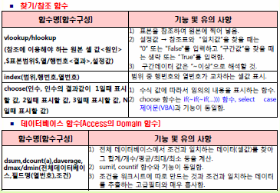
1. 찾기/참조 함수

Slide 4
2. 배열 함수
배열 수식은 여러 가지 계산을 수행하고 단일 결과 또는 여러 결과를 반환할 수 있습니다. 배열 수식은 배열 인수라는 두 개 이상의 값 집합에 대해 수행됩니다. 배열 인수 각각은 동일한 개수의 행과 열을 가져야 합니다. 배열 수식을 만드는 방법은 수식을 입력할 때 Ctrl+Shift+Enter를 누르는 것 외에는 다른 수식을 만들 때와 똑같습니다.
워크시트에서 별도의 셀에 각각의 상수 값을 입력하고 싶지 않은 경우에 참조 대신 배열 상수를 사용할 수 있습니다.

Slide 5
2. 배열 함수
배열 함수
1. 물류 시트의 합계 열에 배열함수를 이용하여 입고량과 출고량의 합계를 구하시오.
2. 물류 시트의 입고량과 출고량의 합계의 합계인 총합계 H2 셀에 구하시오.

Slide 6
3. 중첩 함수
[표1]에서 합계에 대한 순위를 구하여 1위는 ‘금메달’, 2위는 ‘은메달’, 3위는 ‘동메달’, 그 외에는 공백으로 수상에 표시하시오.
순위는 합계가 큰 것이 1위
IF와 Rank 함수 사용
[표2]에서 제품명과 판매가표를 이용하여 총판매액을 구하시오.
총판매액=판매량 x 판매가
Hlookup, Vlookup, Choose, Index 중 알맞은 함수 사용
[표3]에서 1월, 2월, 3월의 매출이 해당 월의 매출 평균 이상이면 ‘효자도서’, 그렇지 않으면 공백으로 결과[F19:F26]에 표시하시오.
If, and, Average 함수 사용
[표4]에서 점수를 기준으로 순위를 구하여 1위는 ‘대상’, 2위는 ‘금상’, 3위는 ‘은상’, 4위는 ‘동상’, 나머지는 공백으로 결과에 표시하시오.
Iferror, Choose, Rank 함수 사용
[표5]에서 영어와 수학이 90 이상인 학생들의 평균[H40]을 구하시오.
Sumif와 Countif 함수 사용

